Slide 1
DESPACHANTE DE ADUANA
Despacho de exportación
Confección del EFC1

Slide 2
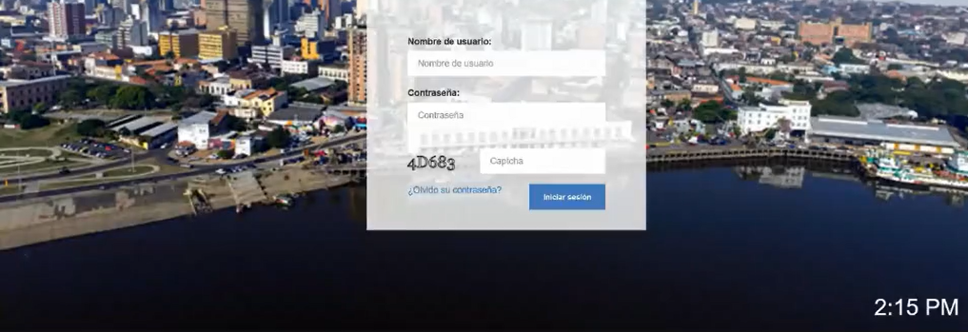
Al ingresar a la VUI…
usuario
contraseña
4D683

Slide 3
Tendremos la opción “EFC1” y en ella el “listado de EFC1”, el cual nos permitirá visualizar los embarques que ya hemos confeccionado.

Slide 4
En la opción “filtrar” de la pantalla principal…

Slide 5
Podremos realizar la recuperación de los embarques ya confeccionados, basándonos en los filtros de búsqueda.

Slide 6
En este ejemplo, realizaremos la búsqueda por un rango de fecha y seleccionaremos el botón “aceptar”.

Slide 7
Visualizaremos nuestros embarques ya confeccionados de la siguiente manera:

Slide 8
Mediante la opción “agregar EFC1”…

Slide 9
Nos dirigiremos a la pantalla de gestión, en la cual podremos agregar un nuevo embarque.

Slide 10
En la opción “asociar empresa de transporte”…

Slide 11
Buscaremos nuestra empresa de transporte seleccionando la opción “buscar”.
Es OBLIGATORIO involucrar a la empresa de transporte en este proceso.

Slide 12
Mediante la opción “seleccionar”…

Slide 13
El sistema nos traerá los datos de la empresa de transporte, los datos del exportador y el comprador serán heredados del despacho madre.

Slide 14
A continuación, en la opción “asociar despacho”…

Slide 15
Ingresaremos el número de nuestro despacho y seleccionaremos el ícono de lupa para realizar la búsqueda.

Slide 16
El sistema nos facilitará información referente a los ítems cargados en el despacho.

Slide 17
En la columna “cantidad asociada” declararemos la cantidad exacta de la mercadería a exportar.

Slide 18
A continuación, clicaremos en la opción “aceptar”.

Slide 19
Una vez asociado el despacho…

Slide 20
El sistema vinculará los ítems al embarque y visualizaremos los datos de cada uno de ellos en la pantalla principal.

Slide 21
Mediante la operación “editar bultos”…

Slide 22
Realizaremos la declaración de bultos.

Slide 23
Los bultos de todos los ítems deberán ser declarados.

Slide 24
Los bultos de todos los ítems deberán ser declarados.

Slide 25
En caso de que nuestros ítems se encuentren contenerizados, mediante el botón “bultos contenerizados”, se habilitará la opción de “distribución”.

Slide 26
En la opción de “distribución” declararíamos los bultos en contenedores, si contáramos con ítems contenerizados.

Slide 27
Procederemos a aceptar la declaración.

Slide 28
Una vez declarados nuestros bultos…

Slide 29
Podremos visualizar los datos del embalaje en la pantalla principal.

Slide 30
El carácter “@” en nuestro número de embarque indica que el mismo se encuentra EN CURSO.

Slide 31
Mediante la opción “oficializar EFC1”…

Slide 32
Procederemos a la oficialización de nuestro embarque.

Slide 33
El embarque estará en estado OFICIALIZADO y podremos disponer del mismo para la realización del traslado.

Slide 34
En caso de consultas
exportacion@aduana.gov.py
sofia_apoyo@aduana.gov.py

